Slide 1

Università degli Studi di Salerno
DIPARTIMENTO DI INFORMATICA
Progettazione di un DW per la visualizzazione degli omicidi e delle esecuzioni negli USA negli anni 2008-2014
Giammaria Giordano: 0522500509
Valeria Pontillo: 0522500463
Basi di Dati II, Genoveffa Tortora
Anno Accademico 2017-2018

Slide 2
Scopo del progetto
Progettazione e costruzione di un DW contenente informazioni circa gli omicidi e le pene capitali effettuate negli USA tra il 2008 e il 2014.
I dati sono stati estratti in formato csv dalle seguenti fonti:
I dati riguardanti le esecuzioni capitali sono stati estratti da kaggle.com
I dati riguardanti gli omicidi sono stati estratti da data.world
La posizione geografica degli Stati, la presenza o meno della pena di morte e l’anno di abrogazione sono stati ricavati da Wikipedia
Basi di Dati II, Genoveffa Tortora
Anno Accademico 2017-2018

Slide 3
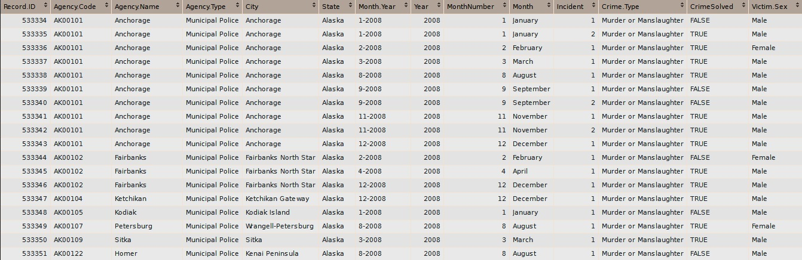
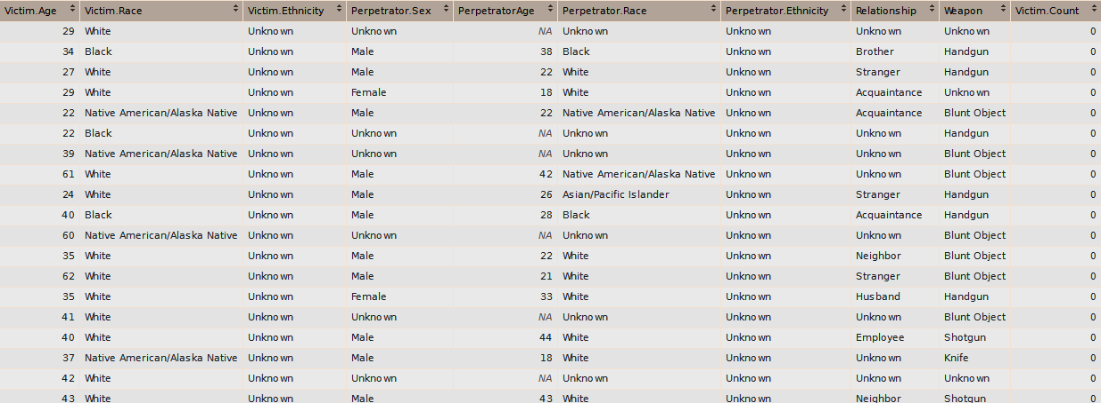
Dataset Omicidio
Basi di Dati II, Genoveffa Tortora
Anno Accademico 2017-2018

Slide 4
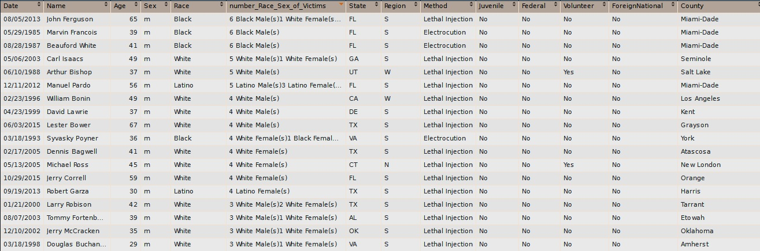
Dataset Esecuzioni
Basi di Dati II, Genoveffa Tortora
Anno Accademico 2017-2018

Slide 5
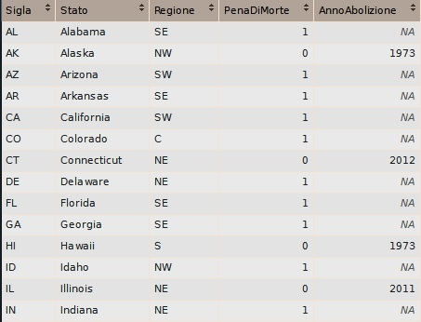
Stati USA
Basi di Dati II, Genoveffa Tortora
Anno Accademico 2017-2018

Slide 6
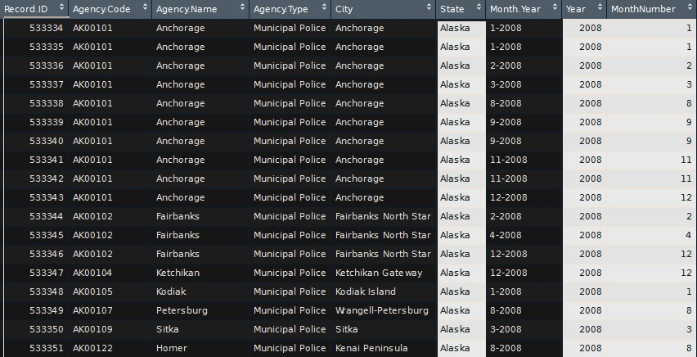
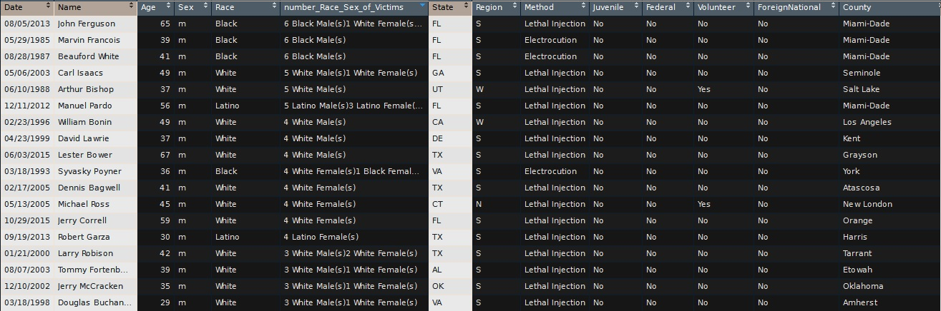
Strumenti ETL
Extraction
Basi di Dati II, Genoveffa Tortora
Anno Accademico 2017-2018

Slide 7
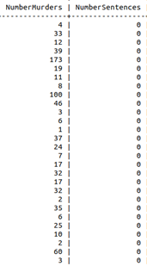
Transformation
Miglioramento della qualità dei dati. Nei nostri dataset è stato fatto uno split sulla data per prendere in considerazione solo l’anno.
Successivamente sono stati considerate solo le esecuzioni effettuate tra il 2008 e il 2014 e in ogni dataset abbiamo aggiunto una colonna con la somma degli omicidi e delle esecuzioni effettuate in quel mese e in quell’anno
Basi di Dati II, Genoveffa Tortora
Anno Accademico 2017-2018

Slide 8
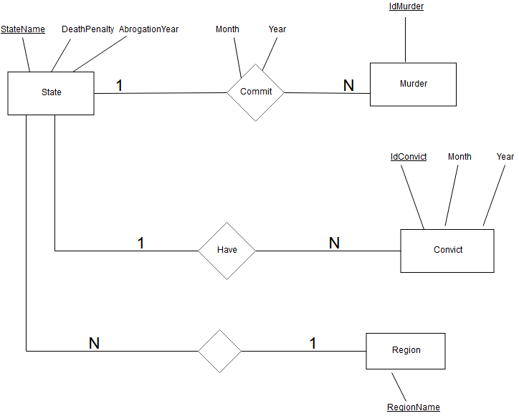
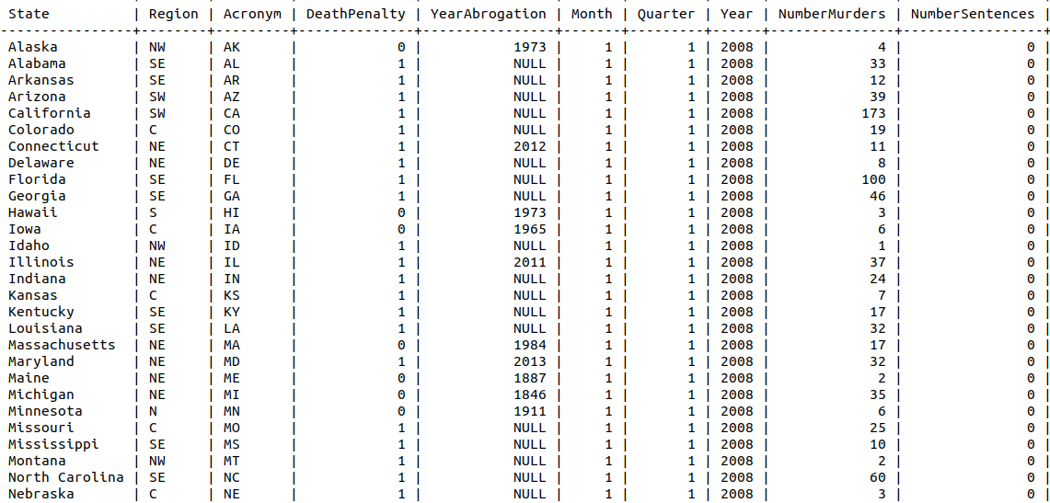
Loading
Caricamento nel DB e costruzione del diagramma ER
Basi di Dati II, Genoveffa Tortora
Anno Accademico 2017-2018

Slide 9
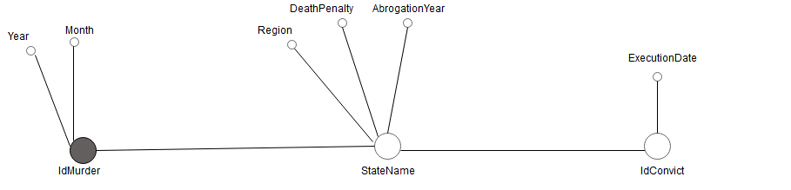
Progettazione concettuale
Definizione del fatto
Per ogni fatto individuato:
Costruzione dell’albero degli attributi
Potatura e innesto dell’albero degli attributi
Basi di Dati II, Genoveffa Tortora
Anno Accademico 2017-2018

Slide 10
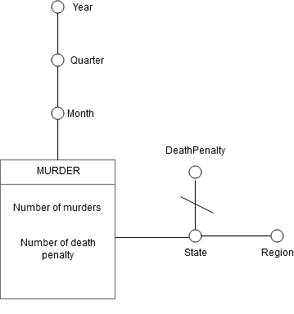
Definizione delle dimensioni
Definizione delle misure
Creazione dello schema di fatto
Basi di Dati II, Genoveffa Tortora
Anno Accademico 2017-2018

Slide 11
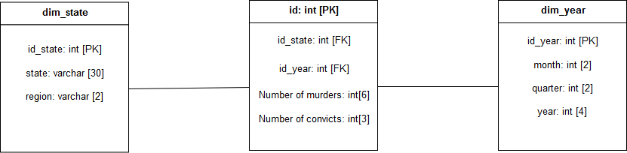
Modellazione logica
Costruzione dello schema a stella composto da una Fact Table che è collegata alle Dimension Table
Basi di Dati II, Genoveffa Tortora
Anno Accademico 2017-2018

Slide 12
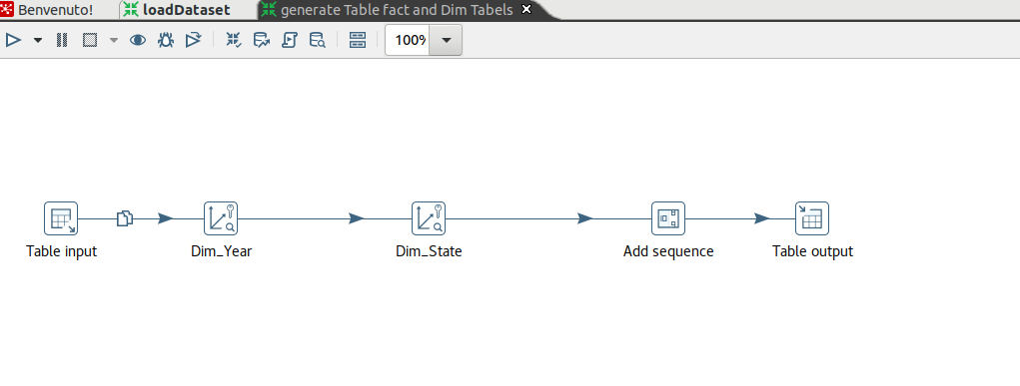
Creazione di una trasformazione con Pentaho Kettle per la creazione e l’alimentazione dei Data Mart.
Basi di Dati II, Genoveffa Tortora
Anno Accademico 2017-2018

Slide 13
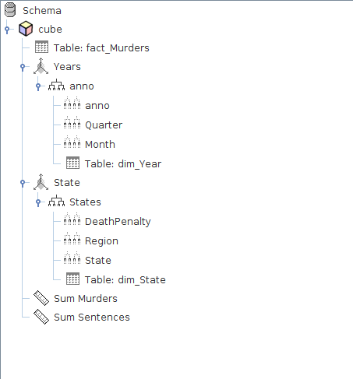
Creazione dello schema
Creazione del cubo
Scelta della Fact Table
Aggiunta delle misure
Scelta delle Dim Table
Definizione dei livelli di Gerarchia
Pubblicazione dello schema
Basi di Dati II, Genoveffa Tortora
Anno Accademico 2017-2018

Slide 14
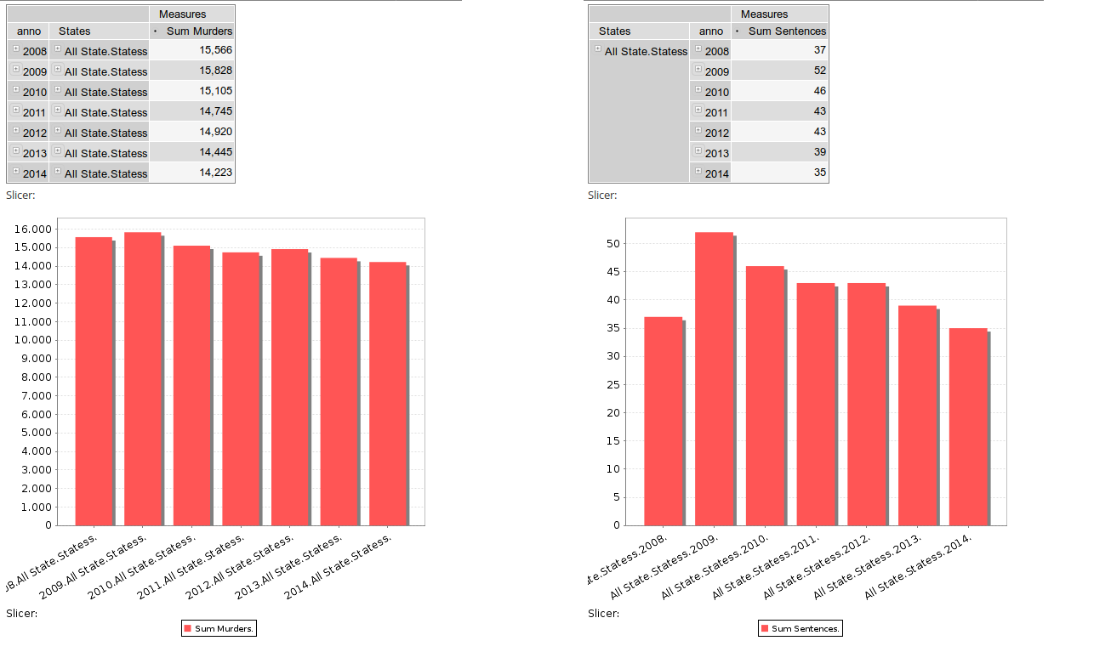
Livello di analisi
Visualizzazione numero di omicidi e di condanne a morte per ogni anno
Basi di Dati II, Genoveffa Tortora
Anno Accademico 2017-2018

Slide 15
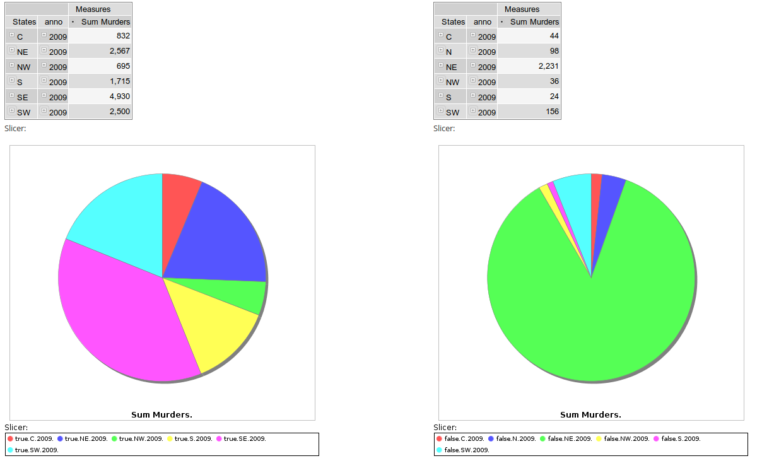
Omicidi commessi nel 2008 divisi tra Stati che hanno la pena di morte e Stati che non hanno la pena di morte
Basi di Dati II, Genoveffa Tortora
Anno Accademico 2017-2018

Slide 16
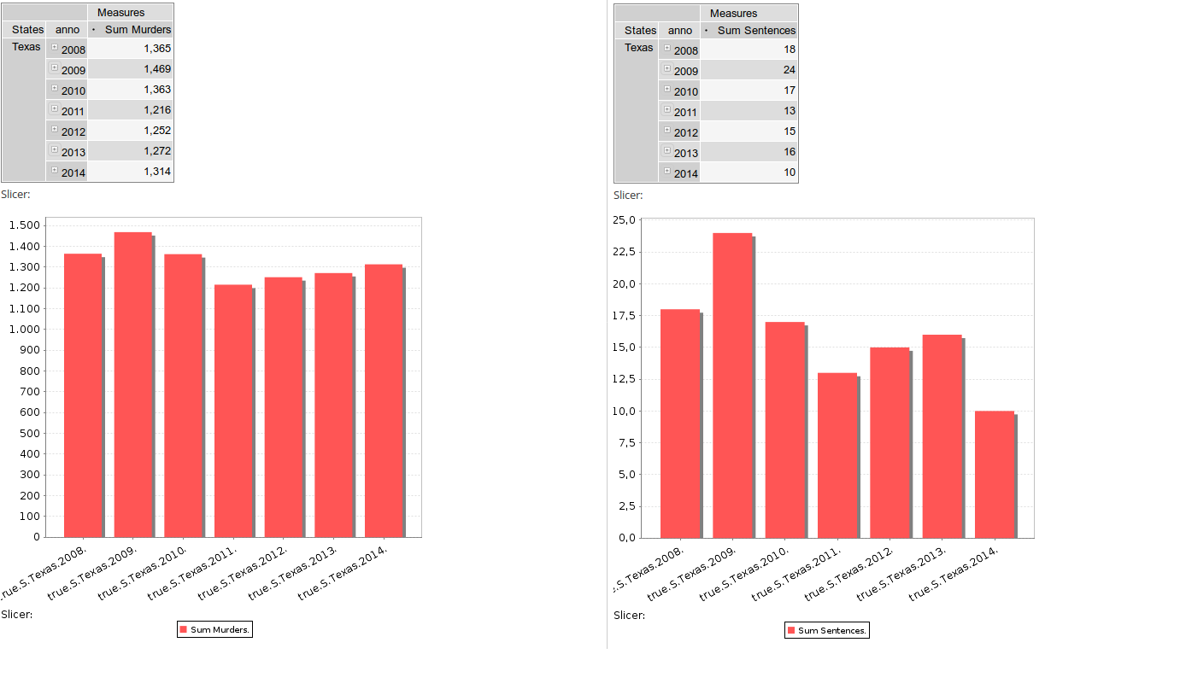
Omicidi ed esecuzioni commessi in Texas tra il 2008 e il 2014
Basi di Dati II, Genoveffa Tortora
Anno Accademico 2017-2018

Slide 17
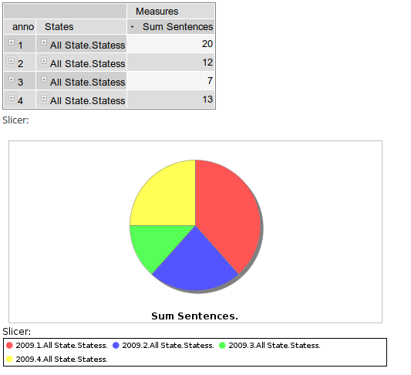
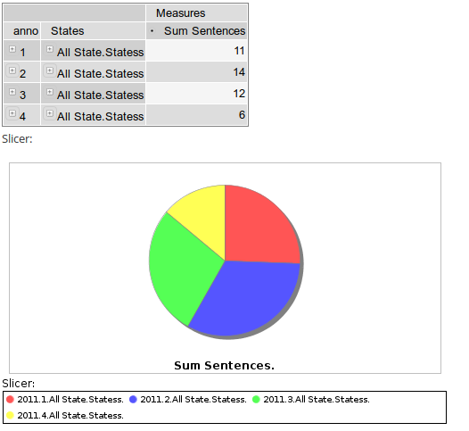
Esecuzioni compiute nel 2009 e nel 2011 suddivise per trimestri
Basi di Dati II, Genoveffa Tortora
Anno Accademico 2017-2018

